Slide 2
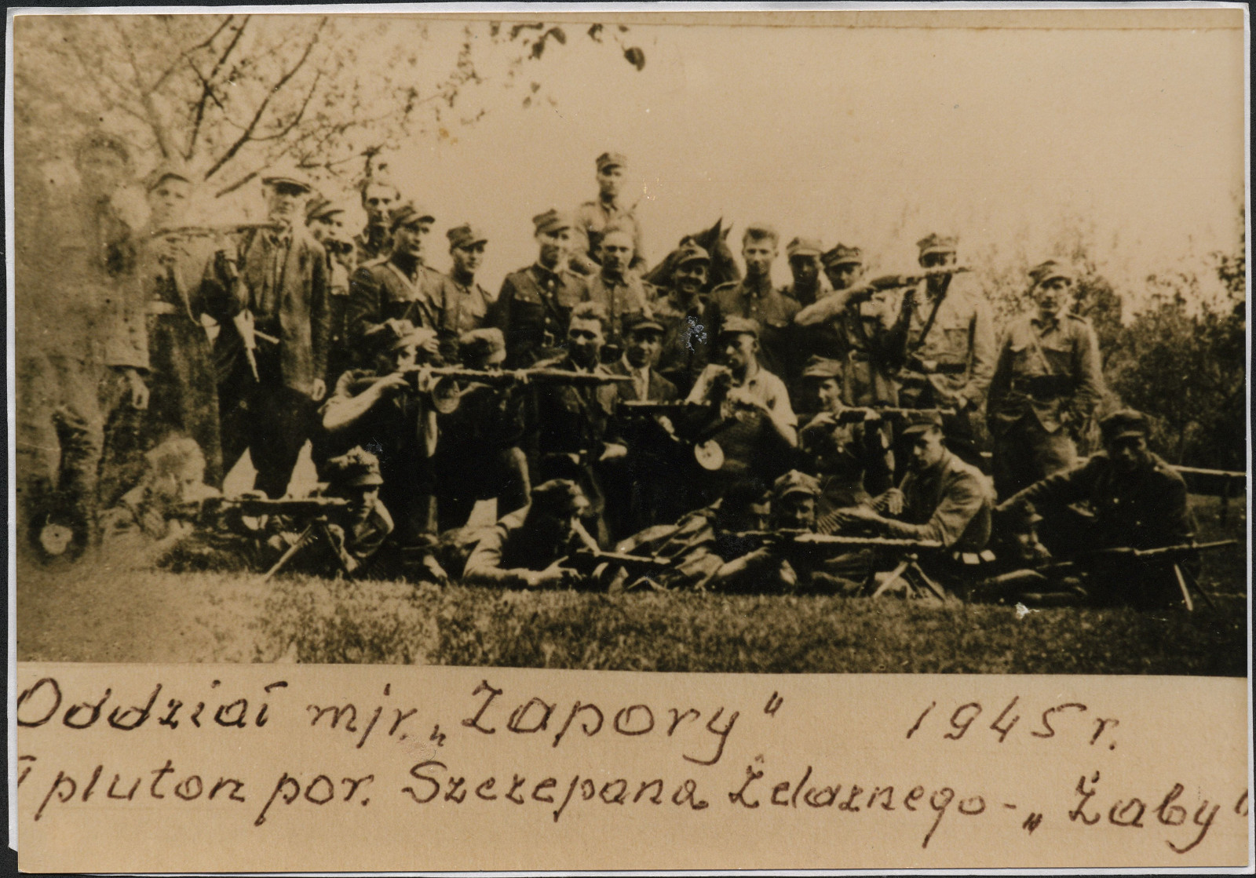

Slide 3
Kim byli Żołnierze Wyklęci?
Żołnierze Wyklęci byli żołnierzami polskiego powojennego podziemia niepodległościowego i antykomunistycznego, którzy stawiali opór sowietyzacji Polski i podporządkowaniu jej ZSRR. Walcząc z siłami nowego agresora, musieli zmierzyć się z ogromną, wymierzoną w nich propagandą Polski Ludowej, która nazywała ich „bandami reakcyjnego podziemia”.

Slide 4
Żołnierze drugiej konspiracji
Uczestników ruchu partyzanckiego określa się też jako „żołnierzy drugiej konspiracji” lub „Żołnierzy Niezłomnych”. Sformułowanie „Żołnierze Wyklęci” powstało w 1993 roku – po raz pierwszy użyto go w tytule wystawy „Żołnierze Wyklęci – antykomunistyczne podziemie zbrojne po 1944 r.”, zorganizowanej przez Ligę Republikańską na Uniwersytecie Warszawskim.

Slide 5
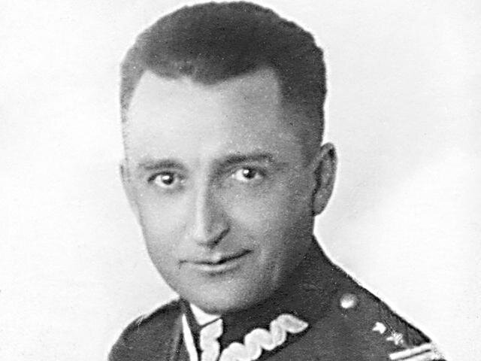
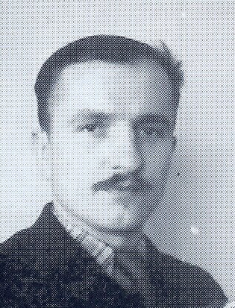
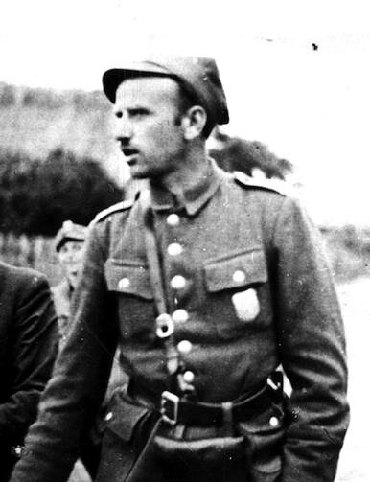
BOHATEROWIE Emil Fieldorf „Nil” Kazimierz Kamieński „Huzar” Zygmunt Szendzielarz „Łupaszka”

Slide 6
Liczebność
Liczbę członków wszystkich organizacji i grup konspiracyjnych szacuje się na 120-180 tysięcy. Większość akcji oddziałów podziemia antykomunistycznego było wymierzonych w oddziały zbrojne UB, KBW czy MO.
Podziemie niepodległościowe aktywnie działało też na Kresach Wschodnich, szczególnie na ziemi grodzieńskiej, nowogródzkiej i wileńskiej. Ostatnim członkiem ruchu oporu był Józef Franczak ps. „Lalek”.

Slide 7
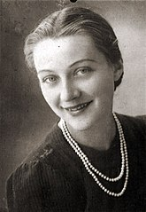
Panny Wyklęte
W antykomunistycznym podziemiu walczyły także kobiety, w zasadzie dziewczyny - Panny Wyklęte, Dziewczyny Niezłomne.
1. Janina Przysiężniak 1.
łączniczka i sanitariuszka AK. 2.
2. Lidia Lwow-Eberle
żołnierz, sanitariuszka AK

Slide 8
RUCH OPORU
Fenomen powojennej konspiracji niepodległościowej polega m.in. na tym, że była ona – aż do powstania Solidarności – najliczniejszą formą zorganizowanego oporu społeczeństwa polskiego wobec narzuconej władzy. Żołnierze Wyklęci dzięki swojej działalności przyczynili się do opóźnienia kolejnych etapów utrwalania systemu komunistycznego, pozostając dla wielu środowisk wzorem postawy obywatelskiej.

Slide 9
Prześladowania
Żołnierzy Wyklętych dotknęły ogromne prześladowania. W walkach podziemia z władzą zginęło około 9 tys. konspiratorów. Kolejnych kilka tysięcy zostało zamordowanych na podstawie wyroków komunistycznych sądów lub zmarło w więzieniach. Wciąż są to szacunki. Wysiłek zbrojny i martyrologia drugiej konspiracji nadal wymagają badań.

Slide 10
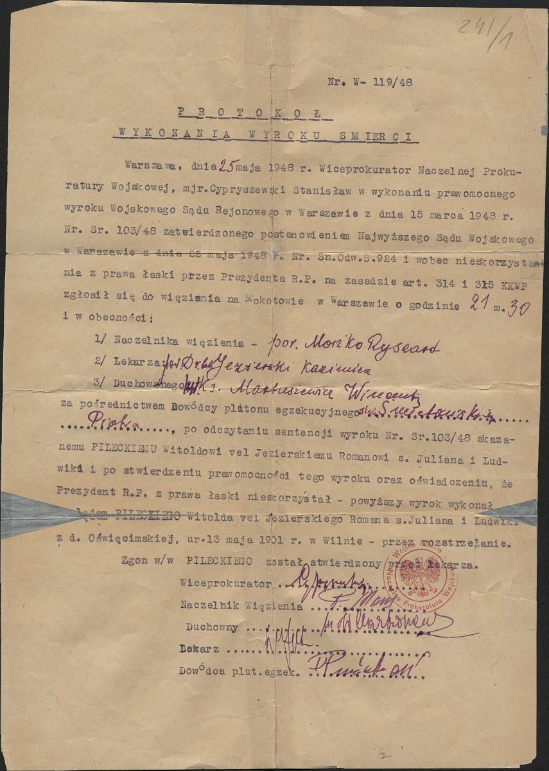
Protokół wykonania
wyroku śmierci

Slide 11
1 marca
Narodowy Dzień Pamięci „Żołnierzy Wyklętych” obchodzimy w rocznicę męczeńskiej śmierci siedmiu przywódców Zrzeszenia „Wolność i Niezawisłość”. Święto państwowe, przypadające 1 marca, zostało ustanowione dzięki inicjatywie ustawodawczej podjętej przez Prezydenta RP Profesora Lecha Kaczyńskiego.

Slide 12
1 marca 1951
Data ta jest nieprzypadkowa – 1 marca 1951 w mokotowskim więzieniu komuniści strzałem w tył głowy zamordowali przywódców IV Zarządu Zrzeszenia Wolność i Niezawisłość – Łukasza Cieplińskiego i jego towarzyszy walki. Tworzyli oni ostatnie kierownictwo ostatniej ogólnopolskiej konspiracji kontynuującej od 1945 roku dzieło Armii Krajowej.

Slide 13
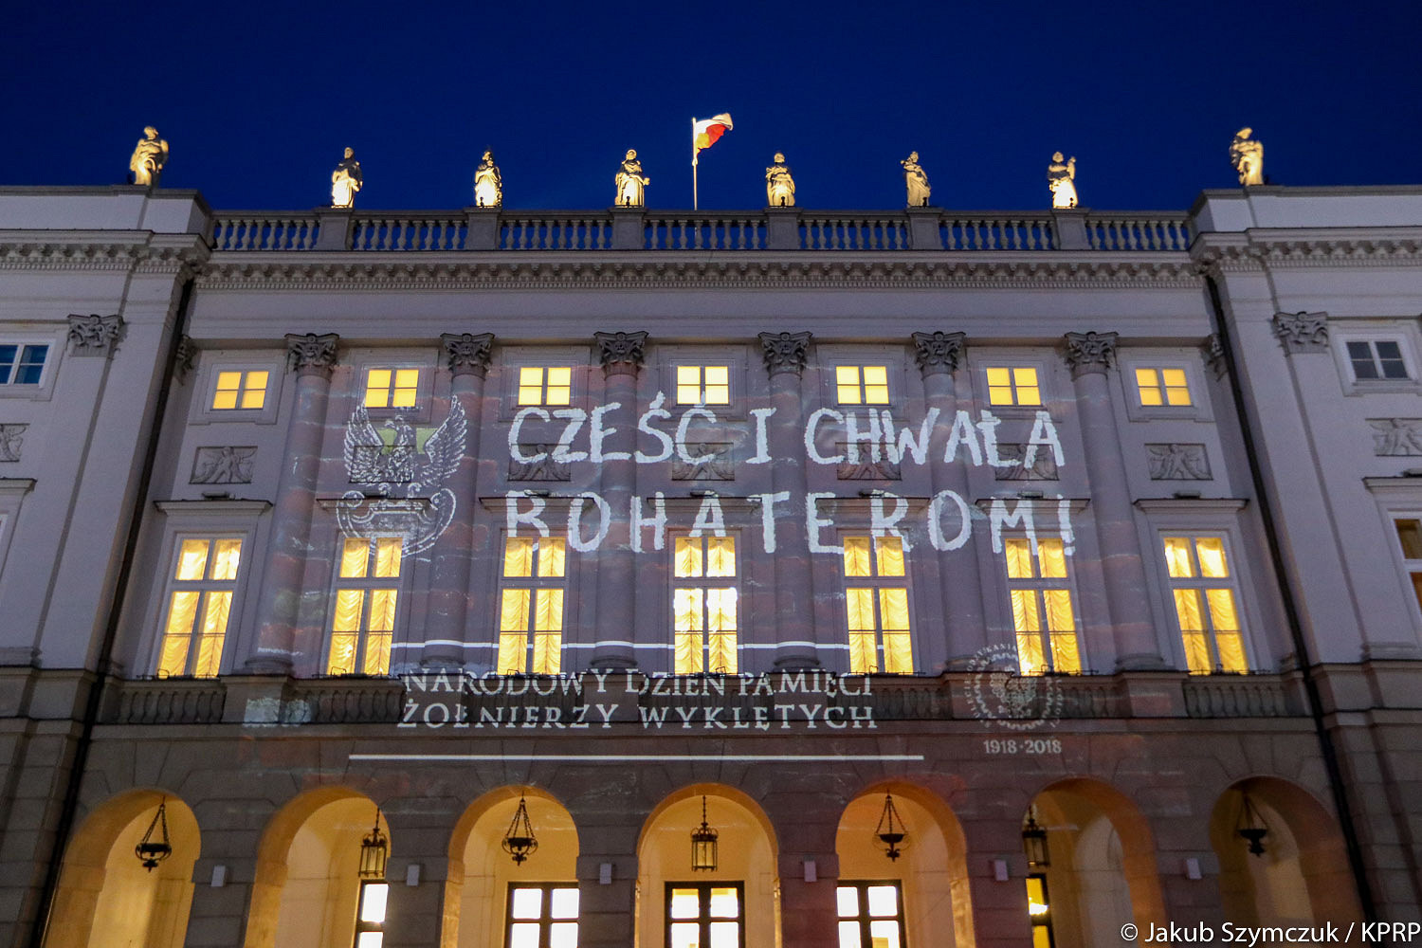

Slide 14
Uzasadnienie święta
Ustanowienie święta „jest wyrazem hołdu dla żołnierzy drugiej konspiracji za świadectwo męstwa, niezłomnej postawy patriotycznej i przywiązania do tradycji patriotycznych, za krew przelaną w obronie Ojczyzny (...). Narodowy Dzień pamięci „Żołnierzy Wyklętych” to także wyraz hołdu licznym społecznościom lokalnym, których patriotyzm i stała gotowość ofiar na rzecz idei niepodległościowej pozwoliły na kontynuację oporu na długie lata”.

Slide 15
Hołd dla zapomnianych bohaterów
Zbigniew Herbert
„Wilki”
(fragment) Ponieważ żyli prawem wilka historia o nich głucho milczy pozostał po nich w kopnym śniegu żółtawy mocz i ten ślad wilczy
szybciej niż w plecy strzał zdradziecki trafiła serce mściwa rozpacz pili samogon jedli nędzę tak się starali losom sprostać
Zbigniew Herbert, Wilki, [w:] tegoż, Rovigo, Wrocław 1992.

Slide 16
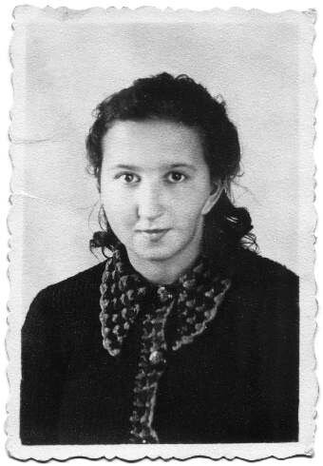
IPN TV - Pannny Wyklęte INKA
https://www.youtube.com/watch?v=QvqLy88OPJ4
https://www.youtube.com/watch?v=fvL7lmtRy9g
Danuta Siedzikówna „Inka”

Slide 17
Źródła wykorzystane przy tworzeniu prezentacji
https://www.prezydent.pl/aktualnosci/polityka-historyczna/zolnierze-wykleci
https://zpe.gov.pl/a/zolnierze-niezlomni/Dhs7UDp4k
https://pl.wikipedia.org/wiki/Lidia_Lwow-Eberle
https://pl.wikipedia.org/wiki/Janina_Przysi%C4%99%C5%BCniak
https://pl.wikipedia.org/wiki/Panny_wykl%C4%99te
M.Ślaga 2-PFL

